Slide 1

회 사 소 개 서
주식회사 신영테크놀러지

Slide 2
1. 회사 개요
회 사 명
주식회사 신영테크놀러지
대 표
박 진 섭
종 업 원 수
5명
소 재 지
충북 청원군 오창읍 연구단지로 76, 충북TP 본부관 321호
설 립 연 도
2014년 6월 13일
자 본 금
5천
면 적
사무실 80.6m²
매 출 액
18억7천 (회계연도 2019년)
주 요 사 업
N2 purge system (Diffusion 공정외) , TBCK 기계장치 제작 (TORAY 그룹)
주 요 고 객
반도체 부분 : SK 하이닉스 (이천, 청주, Wuxi), SFA
FOUP CHECKER : 3S
필름 코터 : TBCK (TORAY BATTERY COATING KOREA)

Slide 3
2. 조직도
대 표
기술개발부
영 업 부(사외)
조립팀
설계팀
반도체
2차전지
기술 개발 선도 기업 신영테크놀러지

Slide 4
3. 연혁
2010. 09. 신영TS 설립 (개인사업자)
2011. 09. SK하이닉스 이천 Vertical Furnace N2 PURGE 시스템 장치개조
12. SK하이닉스 China Wuxi Vertical Furnace N2 Purge 시스템 장치 개조
2012. 05. SK하이닉스 청주 Vertical Furnace N2 PURGE 시스템 장치개조
10. Stand Alone FOUP Checker 납품 (3S)
2013. 10. SK하이닉스 이천 Stocker N2 Purge 시스템 장치 개발 (신성FA)
2014. 06. 주식회사 신영테크놀러지 법인 설립
2016. 01. TBCK 2차 전지 공장 기계장치 제작 및 안전공사, 설비 개선
2016. 04. SAMSUNG A3 CANON TOKKI 증착기 셋업
2018. 02. TBCK 2차 전지 분리막 생산 증설 공사
2018. 05. 반도체용 JET STREAM (FUME REMOVED SYSTEM) 개발
2018. 12. TBCK STORAGE TANK 증대 공사 (900L, 1800L)
2019. 03. TBCK MIXER PILOT LINE 구성

Slide 5
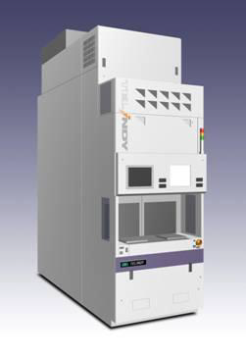
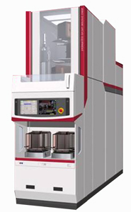
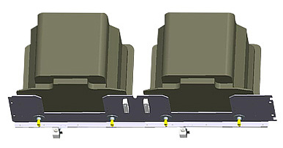
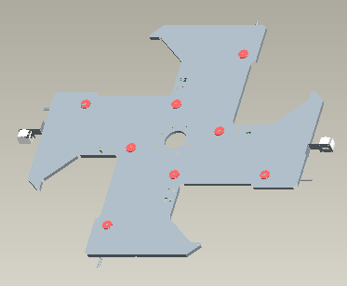
4. 주요 개발 및 납품 실적
N2 PURGE SYSTEM (DIFFUSION )
TEL VERTICAL FURNACE
KE
VERTICAL FURNACE
BUFFER STAGE N2 SYSTEM 적용
BUFFER RACK N2 SYSTEM 적용

Slide 6
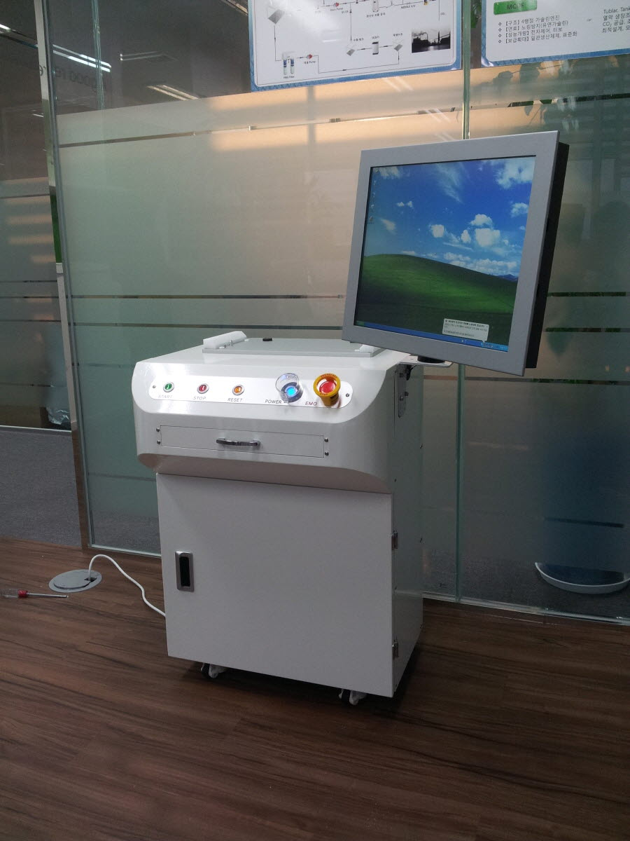
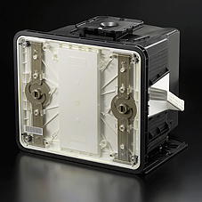
STAND ALONE FOUP CHECKER (3S)
FOUP (SHINETSU POLYMER)
N2 PURGE 향 FOUP의 이상 유무를 판단하기 위한 장치

Slide 7
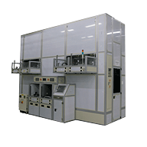
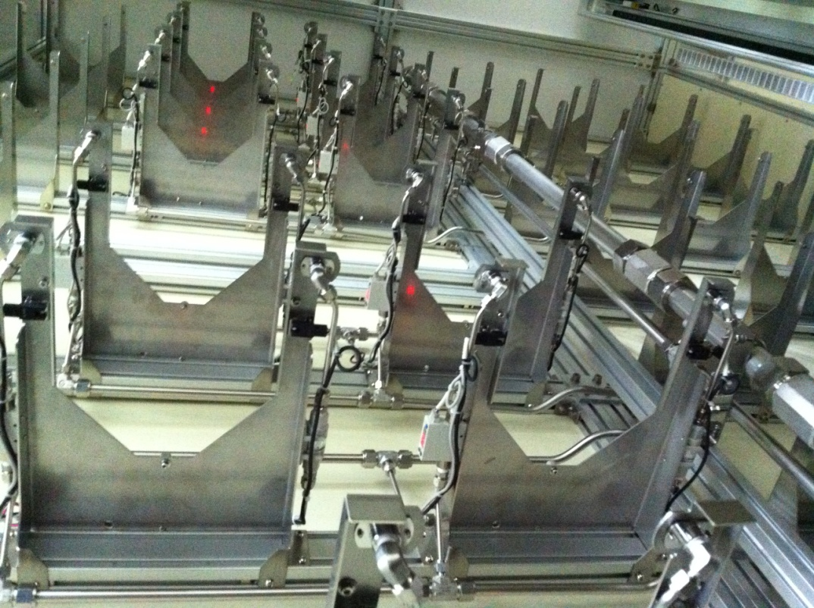
STOCKER N2 PURGE SYSTEM(신성FA)
NORMAL BUFFER STAGE
N2 PURGE SYSTEM 적용
신성FA STOCKER

Slide 8
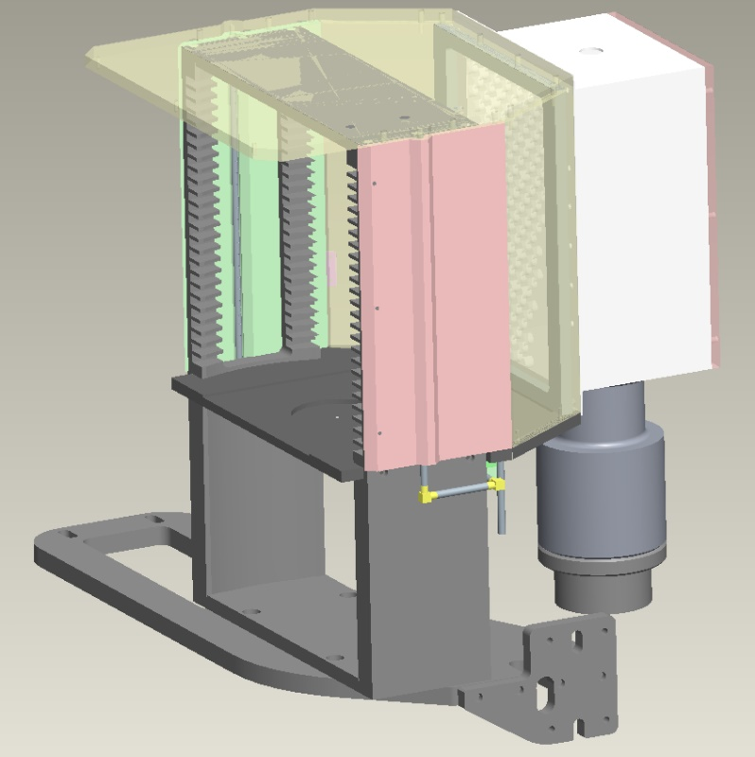
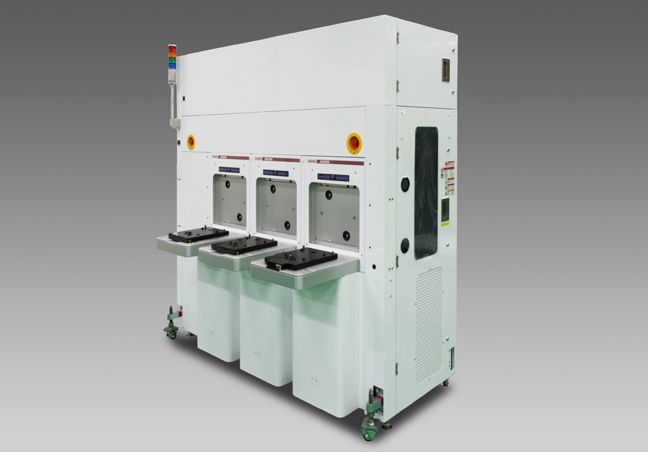
JET STREAM (FUME REMOVED SYSTEM)
1. Corrosion on EFEM/Load Port
2. Cross-Contamination between un-processed/processed wafers in the FOUP at Load Port
3. Time-Reduction of KLA-Inspection and Well-Management of Defect Classification without False defects
4. Mapping errors caused by contaminated on mapping sensor lens.
5. FOUP Clean cycle-time reduction
6. Saving CoO to overhaul EFEM & Load Port (Parts, Sensors & etc.)

Slide 9
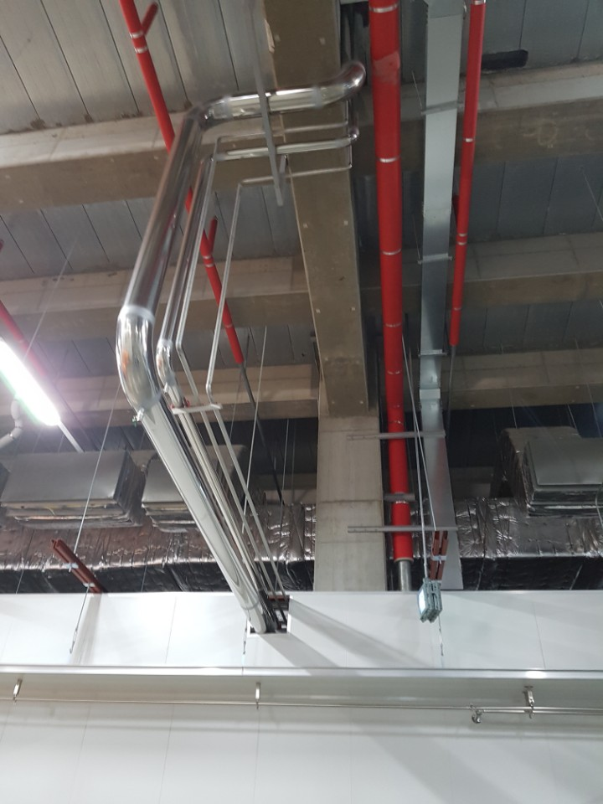
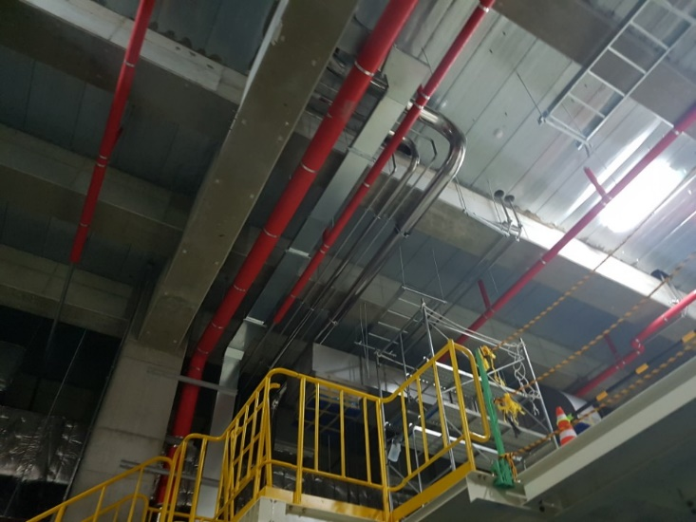
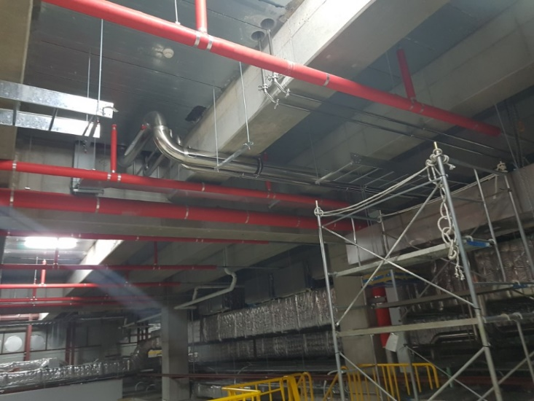
VENT, N2, ACETON LINE 배관 수정공사(TBCK)

Slide 10
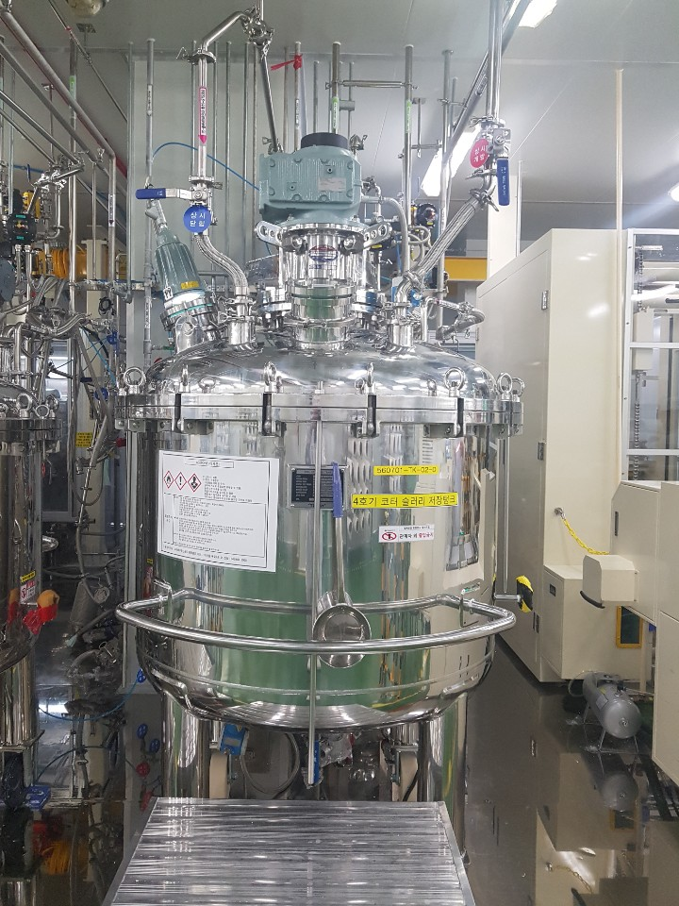
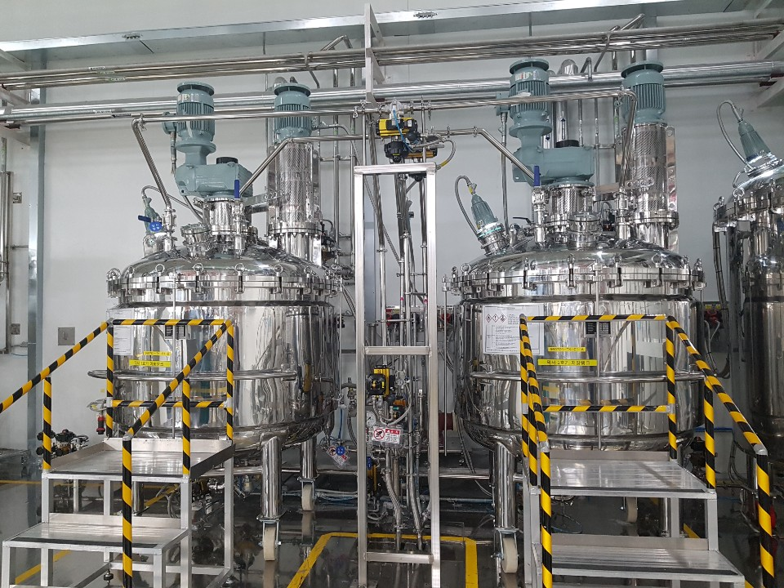
900, 1800 리터 탱크 증대공사(TBCK)
1. STORAGE TANK(900L, 1800L) 제작 및 설치 공사
2. 배관 공사
3. 전기, 제어 공사

Slide 11
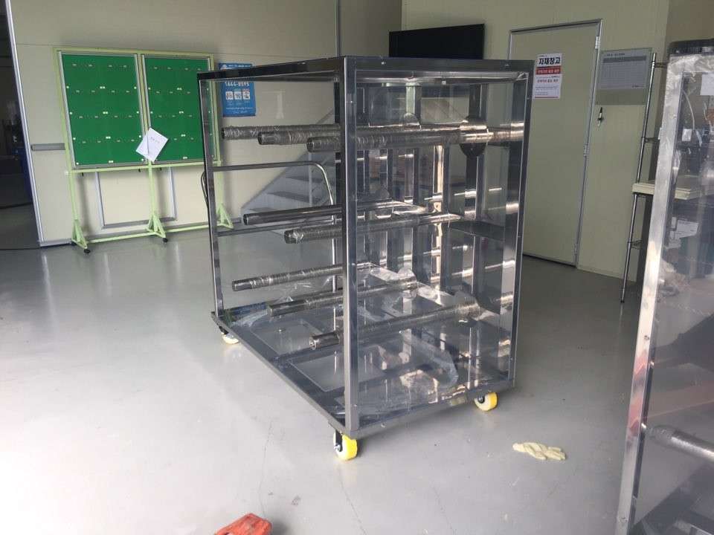
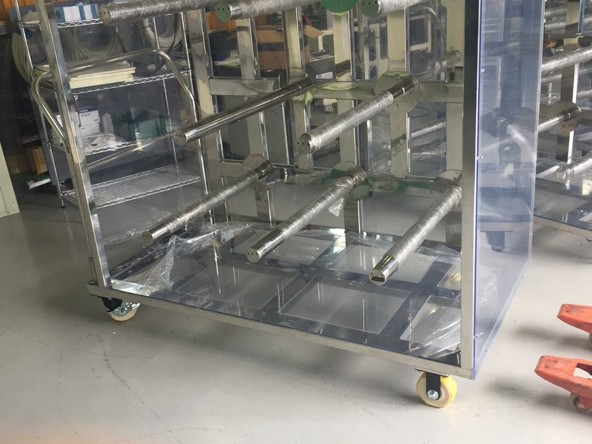
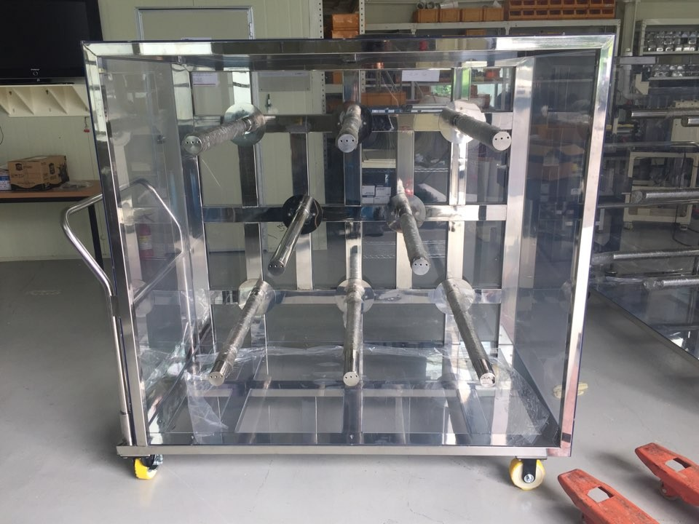
점보롤 팬케익 보관대차 제작(TBCK)

Slide 12
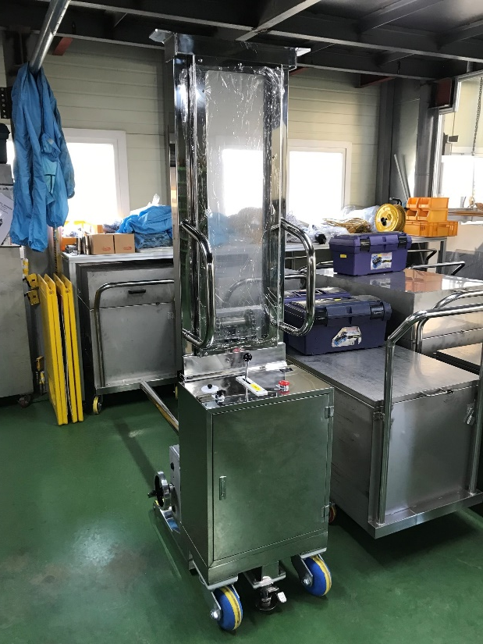
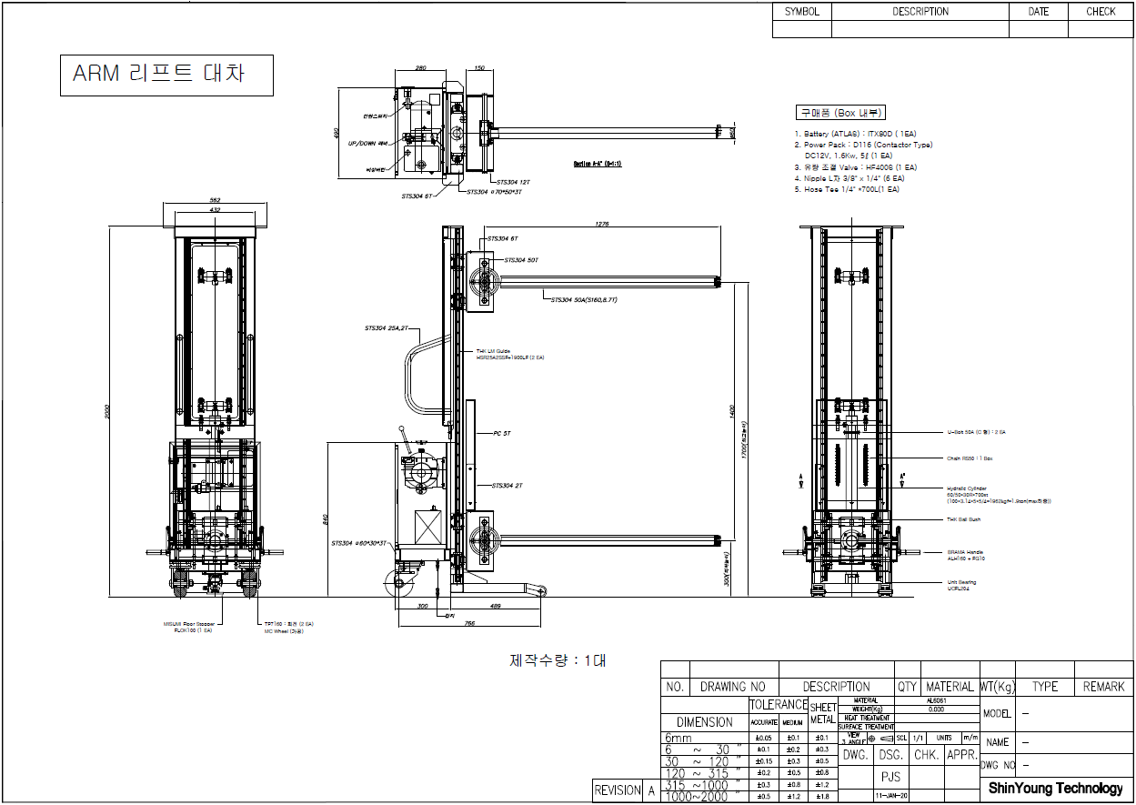
전동식 암리프트 제작(TBCK)

Slide 13
- 납품 실적 ( 반도체 사업 – SK HYNIX )
납품연도 | 납품처 | 품명 | 수량 | 비고
2012 | SK 하이닉스 중국 우시 | N2 PURGE SYSTEM (TEL FURNACE) | 1
2012 | SK 하이닉스 청주 | N2 PURGE SYSTEM (TEL FURNACE) | 1
2012 | SK 하이닉스 이천 | N2 PURGE SYSTEM (TEL FURNACE) | 1
2013 | 3S | FOUP CHECKER | 1
2013 | SK 하이닉스 중국 우시 | N2 PURGE SYSTEM (TEL FURNACE) | 1
2013 | SK 하이닉스 청주 | N2 PURGE SYSTEM (TEL FURNACE) | 1
2013 | SK 하이닉스 이천 | N2 PURGE SYSTEM (TEL FURNACE) | 1
2014 | SHINSUNG FA | N2 PURGE STOCKER | 1
2014 | SK 하이닉스 중국 우시 | N2 PURGE SYSTEM (KE FURNACE) | 1
2014 | SK 하이닉스 청주 | N2 PURGE SYSTEM (KE FURNACE) | 1
2014 | SK 하이닉스 이천 | N2 PURGE SYSTEM (KE FURNACE) | 1
2015 | SK 하이닉스 청주 | N2 PURGE SYSTEM (TEL FURNACE) | 1

Slide 14
- 납품 실적 ( 2차 전지 사업 – TORAY BSF COATING KOREA)
납품연도 | 납품처 | 품명 | 수량 | 비고
2016 | TBCK | 안전공사 (COATER 발판외) | 1
2016 | TBCK | SLURRY ROOM 안전공사 | 1
2016 | TBCK | 방류벽 설치공사 | 1
2016 | TBCK | LABELLER UNIT 설치 | 1
2016 | TBCK | QA실 판넬 파티션 설치 공사 | 1
2016 | TBCK | 슬리터 결점 검사기 설치 | 1
2016 | TBCK | COATER OVEN BRACKET 제작 설치 | 1
2016 | TBCK | PSM 화염방지기 및 PSV 설치 배관공사 | 1
2016 | TBCK | PRE MIXER FILTER PSV | 1
2016 | TBCK | COATER Tray drain 개선 Unit 제작 | 1
2016 | TBCK | 슬리터 결점 검사기 광원 보호 커버 제작 | 1
2016 | TBCK | PUMP TEST UNIT 제작 | 1
2016 | TBCK | SLITTER SHAFT ANGLE 제작 | 1

Slide 15
- 납품 실적 ( 2차 전지 사업 – TORAY BSF COATING KOREA )
2016 | TBCK | COATER GAP 조절 장치 제작 | 1
2017 | TBCK | SLURRY 이송펌프 이동 설치 공사 | 1
2017 | TBCK | 바인더 믹서 이송배관 제작 설치 | 1
2017 | TBCK | 바인더 배관 보완공사 | 1
2017 | TBCK | 필터 교체용 배관 개조 공사 | 1
2017 | TBCK | COATER OVEN MESH NOZZLE 제작 | 1
2017 | TBCK | QA실 내외경용 지그 제작 | 1
2017 | TBCK | SRS용 BINDER LINE FILTER 및 배관 공사 | 1
2017 | TBCK | 안전공사 (피난 유도등 보완 공사) | 1
2017 | TBCK | COATER CERAMIC FEEDING부 FILTER 상하 반전공사 | 1
2017 | TBCK | HOPPER 상부 건조 에어 공급 공사 | 1
2017 | TBCK | 표면 결함 검출센서 제작 설치 | 1
2017 | TBCK | 슬리터 #7호기 설치 공사 | 1

Slide 16
- 납품 실적 ( 2차 전지 사업 – TORAY BSF COATING KOREA )
2018 | TBCK | 리와인더 리프트 대차 제작 | 1
2018 | TBCK | 팬케잌 대차 제작 | 1
2018 | TBCK | 탱크 세정용 작업 발판 제작 | 1
2018 | TBCK | DM 코터 설치공사 | 1
2018 | TBCK | 표면 이상 검출 센서 설치공사 | 1
2018 | TBCK | 900, 1800리터 탱크 증대 공사 | 1
2018 | TBCK | 히팅 플레이트 설치공사 | 1
2018 | TBCK | 제품 출하창고 랙 이설 및 센서 설치 공사 | 1
2019 | TBCK | MIXER PILOT LINE 구성 | 1
2019 | TBCK | 원단 대차 외 16종 제작 | 1

Slide 17
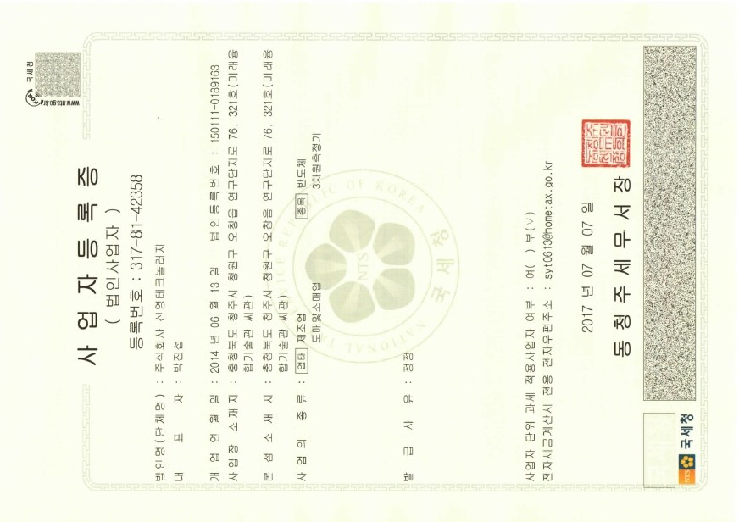
5. 사업자 등록증

Slide 18
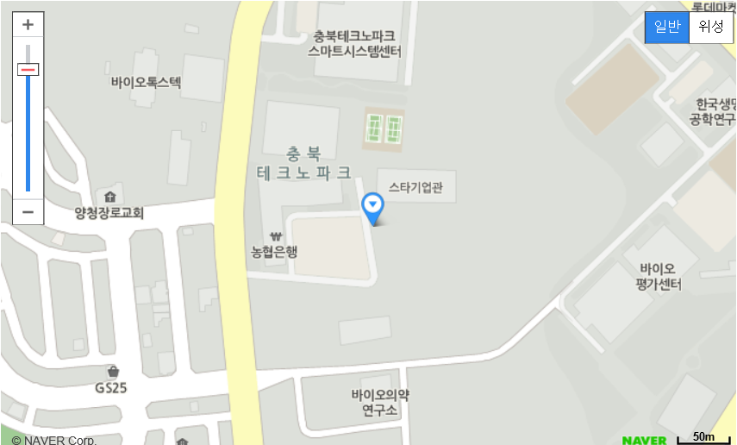
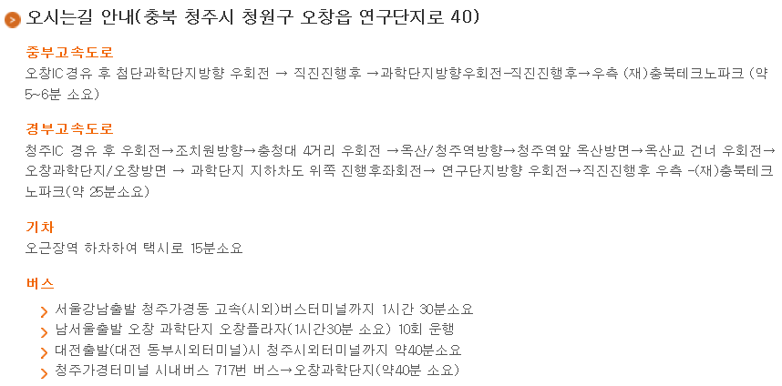
6. 오시는 길

